Slide 1
Báo cáo đồ án tốt nghiệp Đề tài: THIẾT KẾ HỆ THỐNG ĐO TÍN HIỆU ĐIỆN CƠ SỬ DỤNG CÔNG NGHỆ TRUYỀN BLUETOOTH TIẾT KIỆM NĂNG LƯỢNG
Giảng viên hướng dẫn: TS Hà Duyên Trung
TS.Hàn Huy Dũng
Sinh viên thực hiện: Ngô Khắc Dự
MSSV: 20160882
Lớp: KTĐTTT03 – K61
Hà Nội 7-2021
7/9/2021

Slide 2
NỘI DUNG
Đặt vấn đề
Tổng quan lý thuyết
Phân tích và xây dựng hệ thống
Kết quả thí nghiệm đo EMG
Kết luận và hướng phát triển
7/9/2021

Slide 3

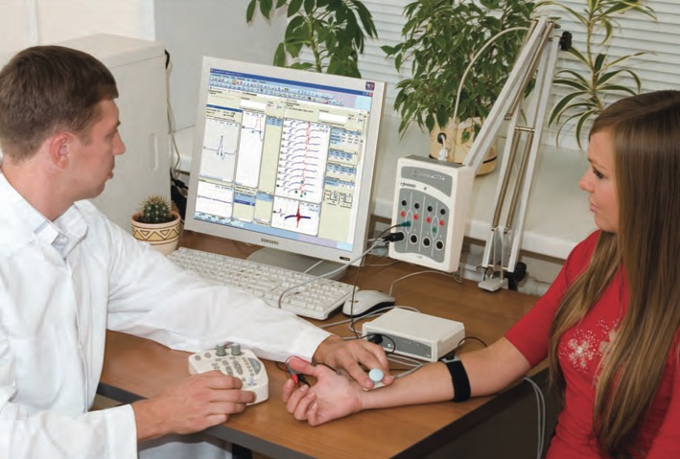
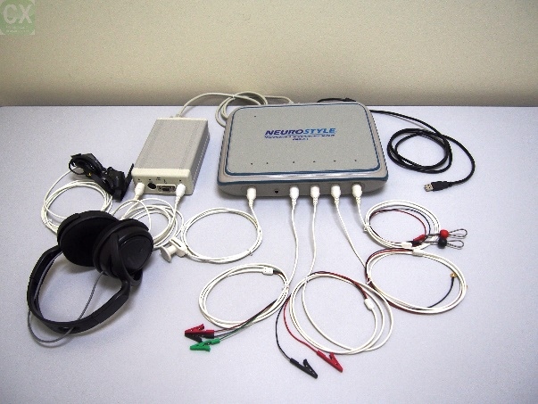
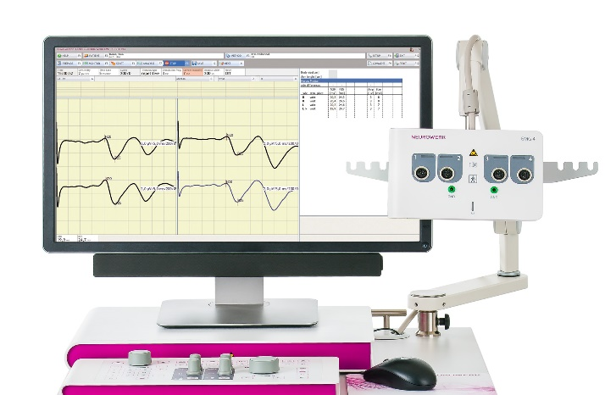
Đặt vấn đề
Trọng lượng cơ bắp chiếm tỷ lệ rất lớn,
Khoảng 38 – 54% với nam giới và 28 – 39% ở nữ giới
Các thiết bị đo điện cơ phổ biến ở bệnh viện
Neuro MEP
NeuroStyle
Neurowerk EMG
G. C. Barroso, E. S. Thiele. (2015). Muscle Injuries in Athletes. 46(4): 354-358
https://micromedgroup.com/products/emg-product-lines/neurowerk-emg/
https://neuro-style.com/emg-electromyogram/
7/9/2021
Notes:
Trong cơ thể con người trọng lượng cơ bắp chiếm tỷ lệ rất lớn, khoảng 38 – 54% với nam giới và 28 – 39% ở nữ giới. Do đó, các vấn đề liên quan đến cơ sẽ dẫn đến rất nhiều loại bệnh khác nhau như đau cơ, nhược cơ, viêm đa cơ, rối loạn thần kinh cơ..
Các thiết bị đo điện cơ thường dùng trong bệnh viện có giá thành rất đắt đỏ, ngoài ra nó cũng những người có chuyên môn vận hành. Chúng không phù hợp để dùng cá nhân và theo dõi chỉ số của cơ hằng ngày. Hơn nữa với tình hình dịch bênh Covid- 19 đang diễn ra với diễn biến khó lường thì việc đi khỏi nhà nói chung cũng như việc đi khám bệnh nói riêng khiến nhiều người sau khi đi đến bệnh viện có thể bị nhiễm bệnh rất cao. Do đó, càng ngày bệnh nhân càng hướng tới việc theo dõi sức khỏe tại nhà, khi nào thật sự có vấn đề mới đến điều trị tại bệnh viện
Vì vậy, nhóm em đã nghĩ đến việc thiết kế một hệ thống đo tín hiệu điện cơ nhỏ gọn, linh hoạt ,dễ sử dụng, giúp cá nhân và hộ gia đình thuận tiện hơn trong việc theo dõi sức khỏe của bản thân nói chung và việc theo dõi điện cơ của cơ thể nói riêng.

Slide 4
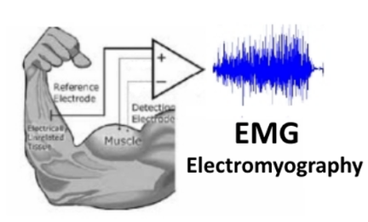
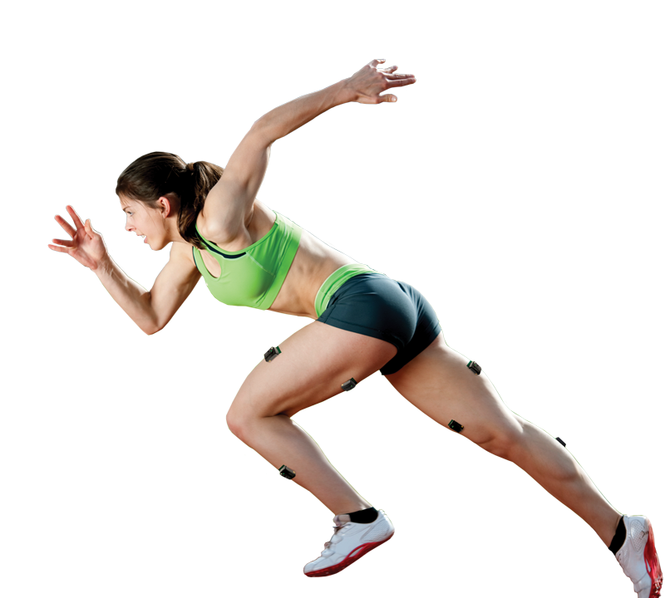
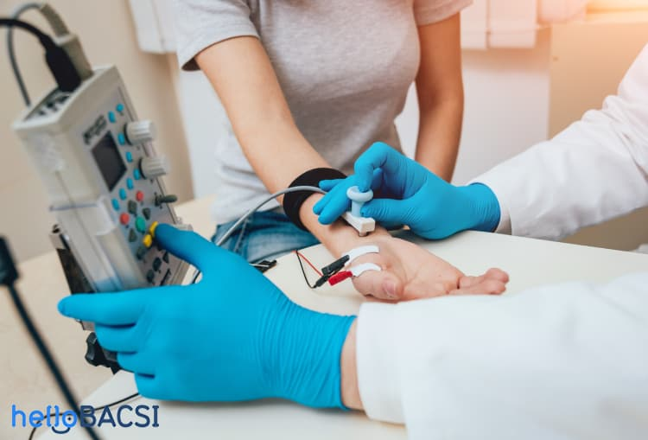
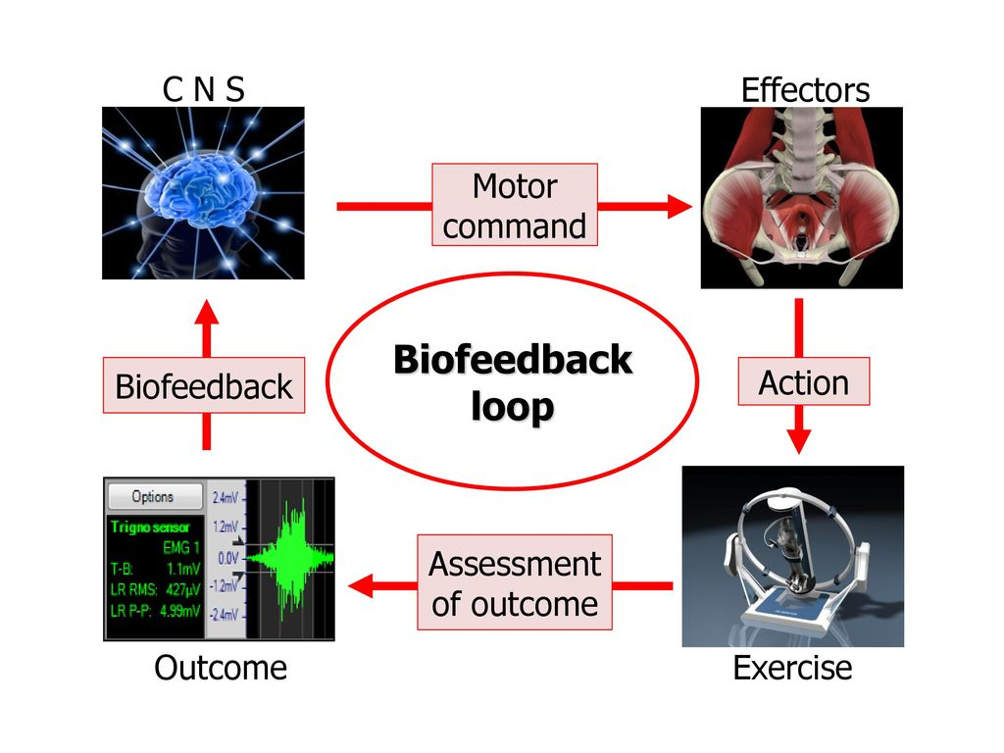
Tổng quan lý thuyết
Electromyography (EMG) – Điện cơ được ứng dụng để đo đạc dòng điện được sinh ra ở cơ bắp trong quá trình co bóp diễn tả các hoạt động của thần kinh – cơ
Ứng dụng:
Chẩn đoán y tế
Ứng dụng trong thể thao và huấn luyện
Nghiên cứu cơ sinh học
Đo điện cơ trong chẩn đoán y tế
Ứng dụng trong thể thao
Nghiên cứu cơ sinh học
M. A. C. Garcia, T. M. M. Vieira. (2011) Surface electromyography: Why, when and how to use it
7/9/2021
Notes:
Electromyography (EMG) là điện cơ được ứng dụng để đo đạc dòng điện được sinh ra ở cơ bắp trong quá trình co bóp diễn tả các hoạt động của thần kinh – cơ. EMG là một dạng tín hiệu điện sinh học rất quan trọng, có giá trị chẩn đoán cao cho rất nhiều bệnh về cơ và thần kinh.
Nó được ứng dụng nhiều nhất trong chẩn đoán y tế, trong tập luyện thể thao và huấn luyện và trong nghiên cứu cơ sinh học.
Chẩn đoán y tế: phát hiện các bệnh về thần kinh – cơ như rối loạn thần kinh ngoại biên, bệnh nhược cơ, viêm đa cơ, đau lưng,…
Thể thao và huấn luyện: theo dõi các chỉ số hoạt động của cơ để nâng cao chất lượng huấn luyện hay phát hiện lỗi khi luyện tập
Nghiên cứu cơ sinh học: tìm hiểu về cách não bộ vận hành các khối cơ bắp của cơ thể, các hoạt động liên quan đến sử dụng cơ bắp

Slide 5
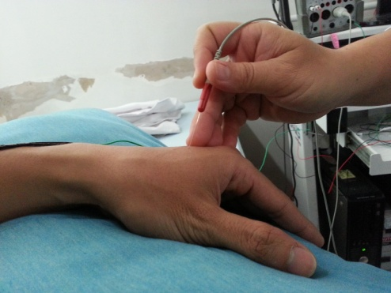
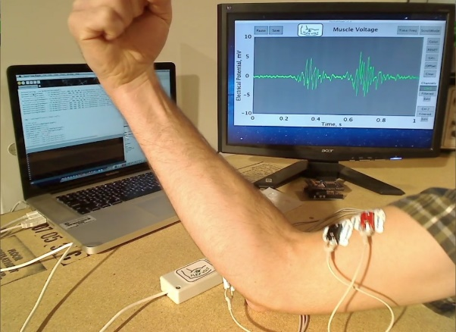
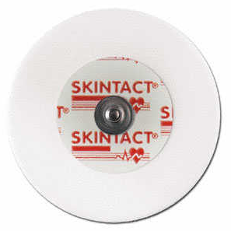
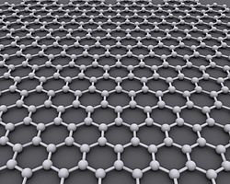
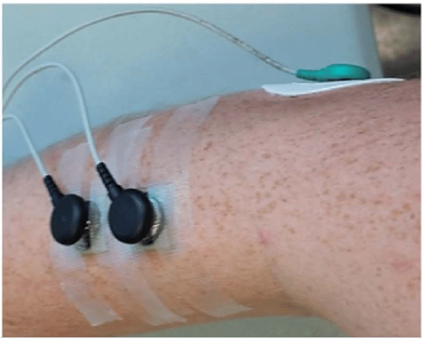
Tổng quan lý thuyết
Hai phương pháp chính:
Đo điện cơ bên trong da
Đo điện cơ bề mặt da
Điện cực đo điện cơ bề mặt:
Điện cực ướt
Điện cực kim loại
Đo điện cơ trong da
Đo điện cơ bề mặt da
Graphene là một tấm phẳng dày bằng một lớp nguyên tử của các nguyên tử carbon liên kết với nhau theo dạng hình lục giác
Điện cực ướt
Graphene
R. Merletti, A. Botter, A. Troiano, E. Merlo, M. A. Minetto (2009)Technology and instrumentation for detecton and conditioning of the surface electromyographic signal: State of art
M. K. Yapici, T. Alkhidir, Y. A. Samad, and K. Liao, “Graphene-clad textile electrodes for electrocardiogram monitoring,” Sensors Actuators, B Chem., vol. 221, pp. 1469–1474, 2015.
Điện cực kim loại
7/9/2021
Notes:
Hai phương pháp đo tín hiệu điện cơ phổ biến nhất hiện nay là : đo điện cơ bên trong da và đo điện cơ bề mặt da
Phương pháp đo điện cơ bên trong da thường được áp dụng trong các bệnh viện, phòng khám, sử dụng điện cực kim, đâm xuyên vào trong da. Phương pháp này cần phải có y, bác sĩ chuyên môn thực hiện và thường gây cảm giác đau đớn, khó chịu cho bệnh nhân. Đo điện cơ bề mặt dung điện cực ướt hoặc khô gắn trên bó cơ được đo. Ưu điểm là dễ thực hiện, không gây khó chịu cho người dùng. Đây cũng là phương pháp nhóm em dùng để đo tín hiệu điện cơ.
Các loại điện cực phổ biến để đo bề mặt là: điện cực ướt Ag/AgCl (Silver silver chloride) thường dung trong đo điện tim, dính trực tiếp trên da, tuy nhiên chỉ có thể sử dụng 1 lần. Loại thứ 2 là điện cực kim loại thường chế tạo từ vàng, bạc hay bạch kim, do đó giá thành rất đắt đỏ. Ngoài ra, điện cực cứng nên vẫn gây khó chịu và khó có thể tiếp xúc tốt với da.
Do đó, chúng em nghĩ đến một loại cảm biến có thể sử dụng lâu dài, mềm mỏng, thoải mái cho người dung. Đó là cảm biến graphene.
Graphene là một tấm phẳng dày bằng một lớp nguyên tử của nguyên tử C liên kết với nhau theo dạng hình lục giác. Vật liệu này có đặc tính mỏng, nhẹ, siêu bền và gần như trong suốt. Do đó, nó được ứng dụng trong nhiều lĩnh vực như linh kiện điện tử, cảm biến, vật liệu tổng hợp,…

Slide 6
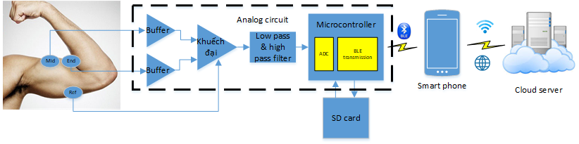
Phân tích xây dựng hệ thống
Sơ đồ khối hệ thống
Smartphone
BLE
App android: hiển thị tín hiệu EMG, lưu trữ dữ liệu đo được.
Máy tính& Matlab dùng để xử lí dữ liệu đã đo được và xác định ra các tham số đặc trưng của dữ liệu điện cơ.
7/9/2021
Notes:
Hệ thống gồm có ba phần chính: phần thu nhận, xử lý dữ liệu thô và phần truyền dữ liệu. Tín hiệu thu được từ cơ thể người đưa vào mạch điện tử để xử lý và chuyển sang dạng số, sau đó dữ liệu được truyền đến và hiển thị trên màn hình điện thoại ở thời gian thực thông qua đường truyền Bluetooth. Ngoài ra, dữ liệu này được lưu trữ trên điện thoại cũng như thẻ nhớ được gắn trên thiết bị để thuận tiện cho việc theo dõi và xử lý tính toán.

Slide 7
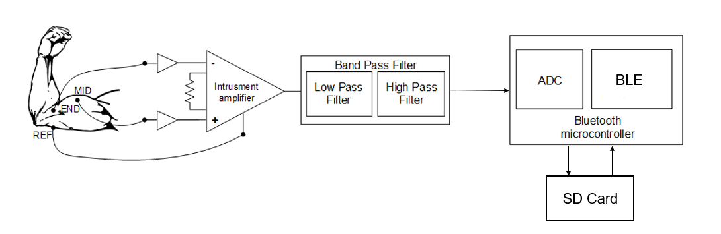
Phân tích xây dựng hệ thống
Sơ đồ khối mạch EMG
Gain = 100
Fc = 30 – 500Hz
M. Z. Jamal (2012) Signal Acquisition Using Surface EMG and Circuit Design Considerations for Robotic Prosthesis. DOI: 10.5772/52556
7/9/2021
Notes:
Mạch điện tử gồm có hai đầu vào vi sai (MID, END) được gắn với các điện cực ở gữa và cuối bó cơ, một chân tham chiếu được đặt vào vị trí mô không hoạt động điện như khuỷu tay, cổ tay hay cổ chân. Trước khi tín hiệu được khuếch đại, nó đi qua hai mạch khuếch đại đệm (buffer) nhằm làm giảm sự ảnh hưởng của yếu tố môi trường đến tín hiệu. Tín hiệu được khuếch đại với gain cỡ 100. Dải tần số hữu ích của tín hiệu EMG từ 30 – 500Hz, nên mạch được thiết kế bộ lọc thông dải để loại bỏ các tần số không mong muốn.

Slide 8
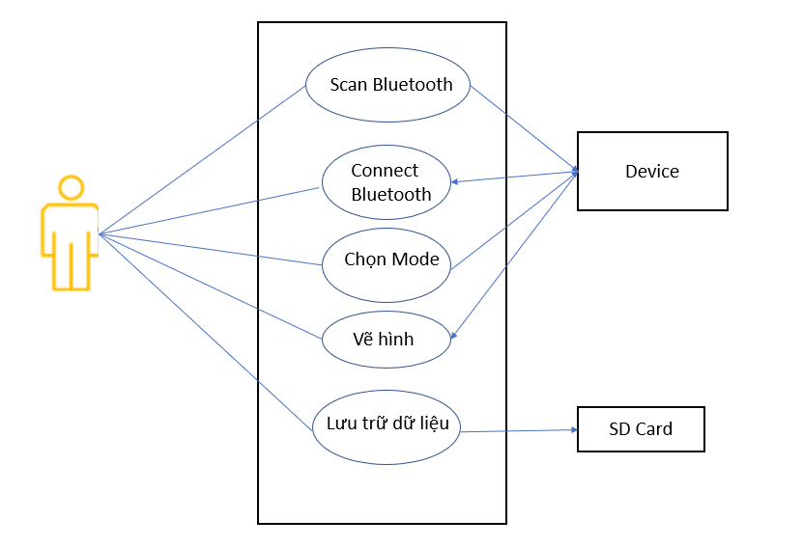
Phân tích xây dựng hệ thống
Sơ đồ thuật toán phần cứng
7/9/2021

Slide 9
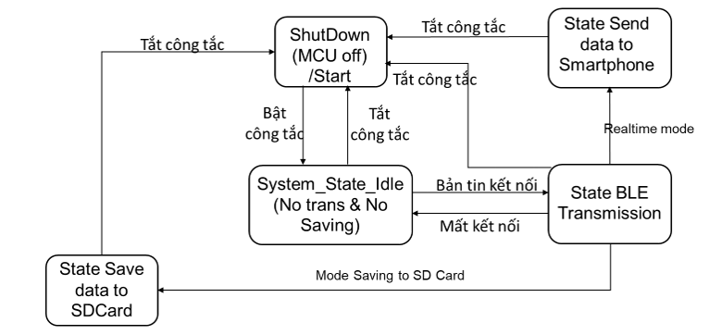
Phân tích xây dựng hệ thống
Sơ đồ máy trạng thái phần mềm
7/9/2021
Notes:
, firmware của thiết bị bao gồm 5 trạng thái chính, bao gồm Shutdown, System_State_Idle, State BLE Transmission, State Send data to Smartphone và State Save data to SdCard. Khi ở trạng thái shutdown, người dùng bật công tắc thì hệ thống sẽ được chuyển sang trạng thái System_State_Idle, ở trạng thái này, hệ thống sẽ khởi tạo những hàm cần thiết để thiết bị hoạt động bao gồm các chức năng, ngoại vi của thiết bị đồng thời hệ thống bắt đầu lấy mẫu tín hiệu. ở tạng thái System_State_Idle, hệ thống sẽ liên tục phát ra các bản tin yêu cầu kết nối với thiết bị, khi kết nối thành công, hệ thống sẽ chuyển sang trạng thái State BLE Transmission. Sau khi kết nối thành công, hệ thống sẽ yêu cầu người dùng chọn mode hoạt động cho hệ thống, nếu người dùng chọn Realtime mode, hệ thống sẽ chuyển sang trạng thái State Send data to Smartphone, ở trạng thái này, hệ thống sẽ gửi liên tục các gói data 40 byte mang theo 20 giá trị ADC của tín hiệu EMG lên app. Người dùng có thể xem và lưu lại giá trị này. Tương tự nếu người dùng chọn chế độ lưu dữ liệu vào thẻ nhớ thì hệ thoongs sẽ chuyển sang trạng thái State Save data to SdCard, ở trạng thái này, hệ hống sẽ liên tục ghi giá trị ADC thu được vào thẻ nhớ cho đến khi tắt hệ thống hoặc bộ nhớ của thẻ nhớ đầy.

Slide 10
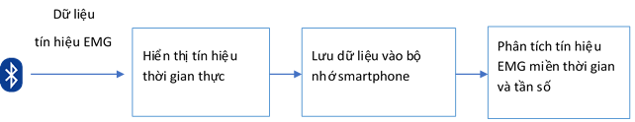
Phân tích xây dựng hệ thống
Sơ đồ chức năng của ứng dụng trên App android
7/9/2021

Slide 11
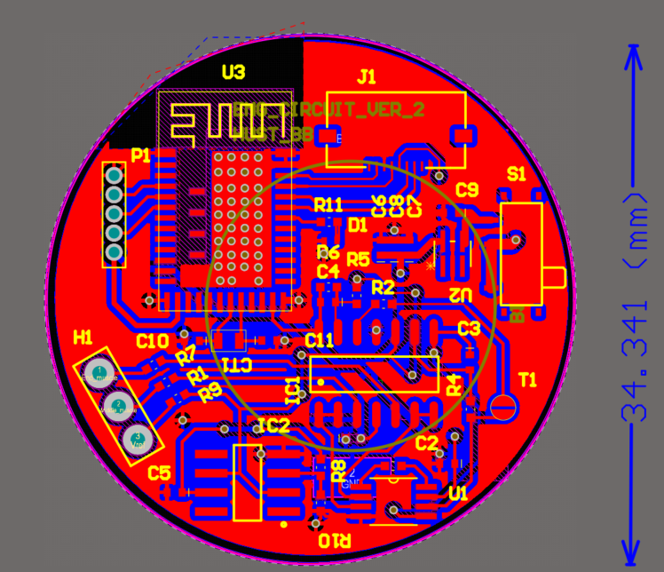
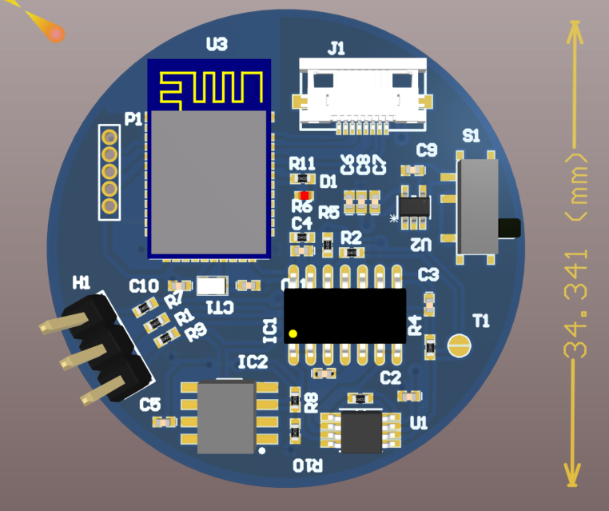
Phân tích xây dựng hệ thống
Mạch Layout 2D
Mạch Layout 3D
Mạch sau khi thiết kế trên phần mềm Altium
7/9/2021

Slide 12
Xây dựng hệ thống
7/9/2021

Slide 13
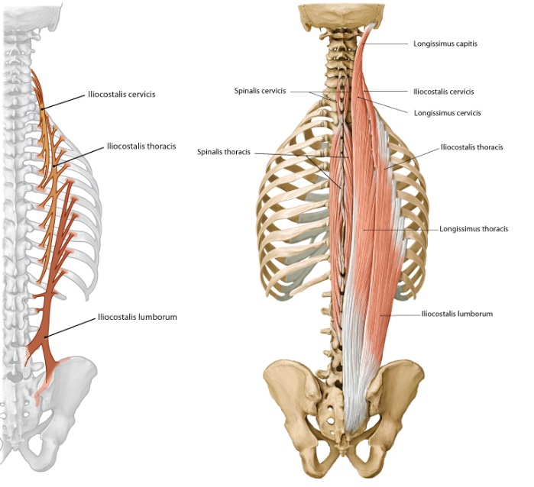
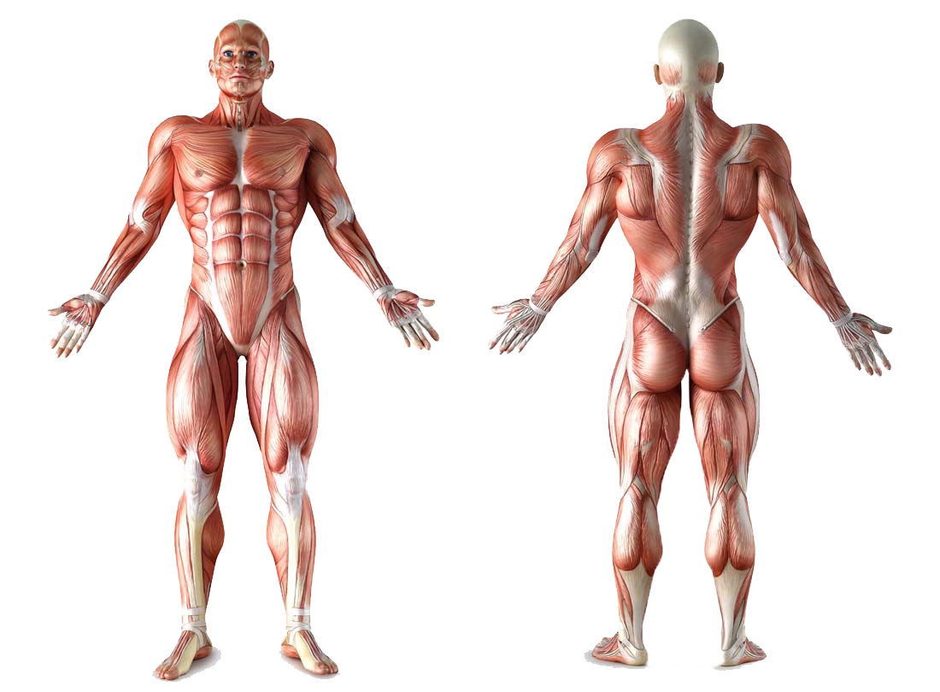
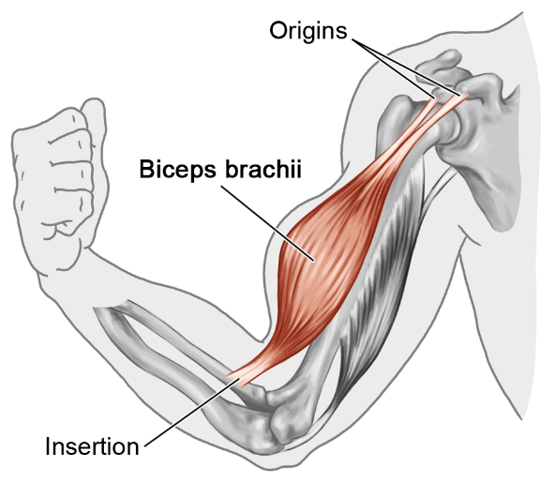
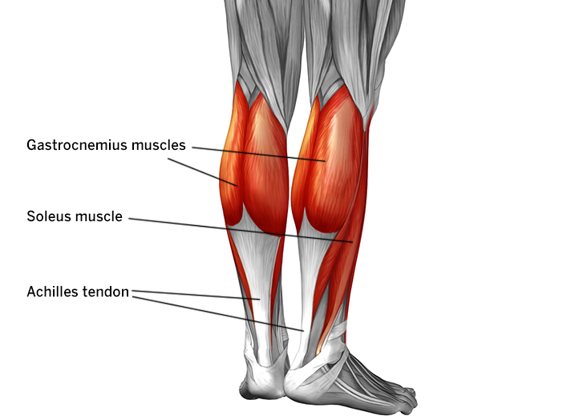
Thí nghiệm đo tín hiệu
Các bó cơ được thu tín hiệu
2. Cơ thắt lưng - iliocostalis lumborum
Ứng dụng cho người bị đau mỏi thắt lưng
Ứng dụng cho người tập tạ
3. Cơ bắp chân Gastrocnemius
Ứng dụng cho người chạy bộ, đạp xe
7/9/2021

Slide 14
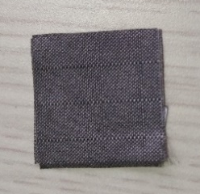
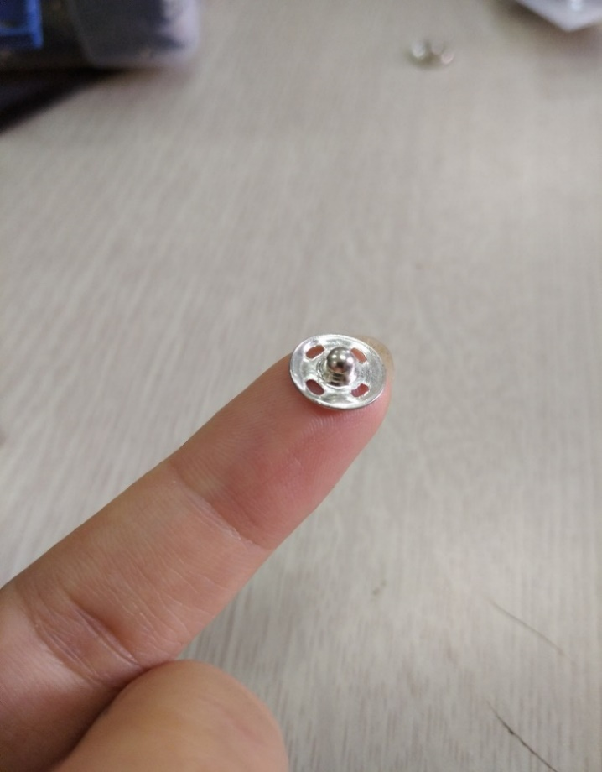
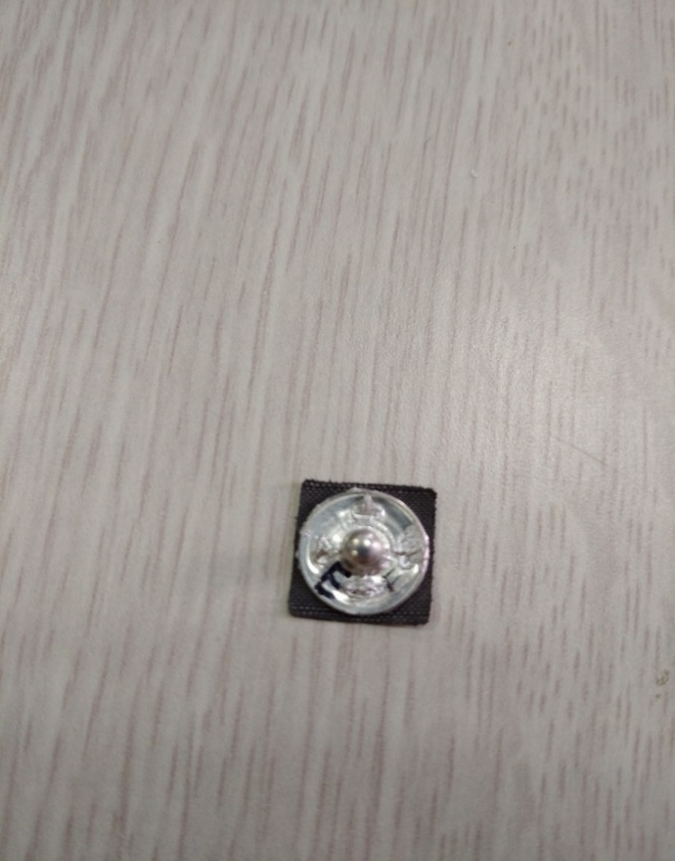
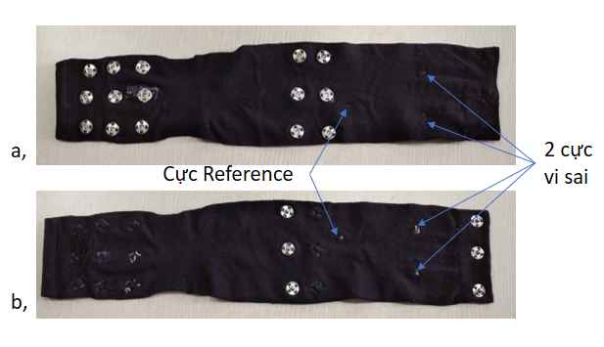
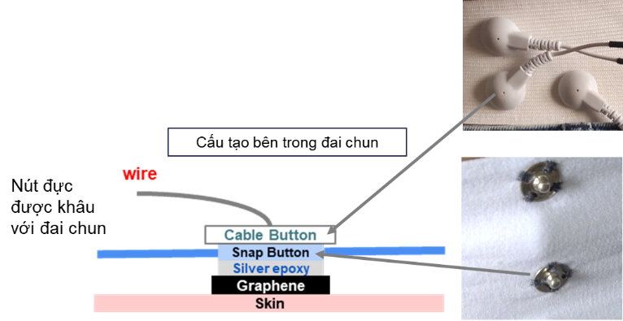
Thí nghiệm đo tín hiệu EMG
Chế tạo điện cực và đai chun co dãn
Vải graphene
Nút bấm đực
Điện cực graphene
Keo dán dẫn điện
Đầu dây cap nối với mạch điện tử
Mặt trong và ngoài của đai chun co dãn
Cấu tạo bên trong đai chun
7/9/2021
Notes:
Vải graphene và nút bấm đực được gắn với nhau bằng keo dán dẫn điện silver epoxy tạo thành điện cực graphene.
Để cố định được điện cực trên da, các đai chun co dãn được tạo ra với các hàng nút bấm để điều chỉnh kích thước cho phù hợp với mỗi người.

Slide 15
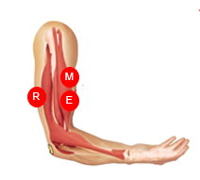
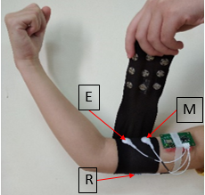
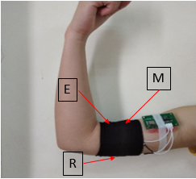
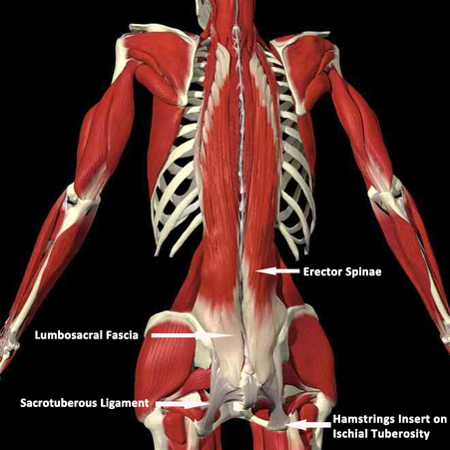
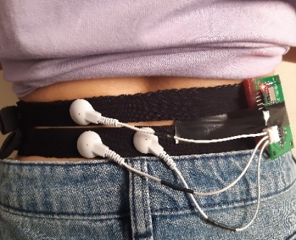

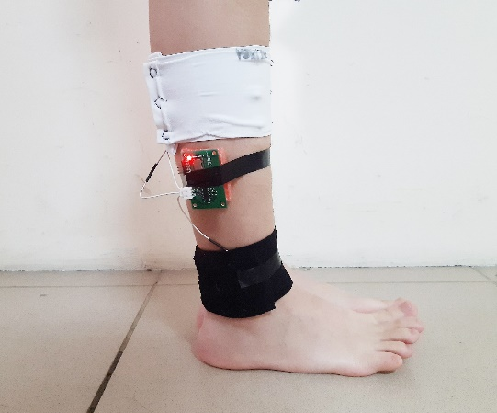
Thí nghiệm đo tín hiệu EMG
Bố trí thí nghiệm
M
M
E
R
E
R
7/9/2021
Notes:
Cách bố trí hệ thống đo tín hiệu điện cơ ở tay, chân và lưng là tương tự nhau. Hai điện cực vi sai là middle (M) được đặt ở giữa bó cơ, end (E) được đặt ở cuối bó cơ và điện cực tham chiếu (R) đặt ở vị trí không liên quan đến bó cơ được đo. Hai vòng đai quấn sẽ giữ cho điện cực tiếp xúc tốt nhất với da.
Trong quá trình đo, em phát hiện vấn đề của điện cực graphene là tiếp xúc với da chưa tốt gây ra khó khan trong việc thu tín hiệu. Tức là không phải lúc nào cũng thu được tín hiệu EMG.

Slide 16
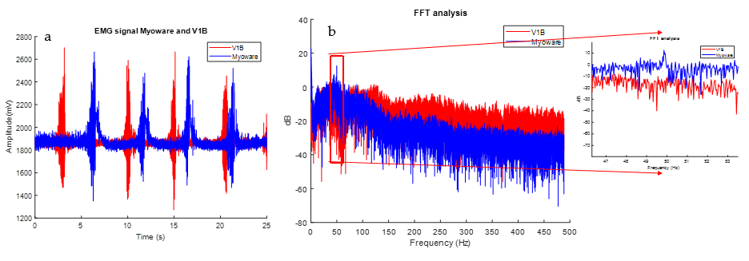
Kết quả thí nghiệm đo bằng mạch EMG
So sánh tín hiệu thu được từ Myoware và mạch được đề xuất
Màu đỏ: Mạch EMG ; Màu xanh: Mạch Myoware
Mạch Myoware bị ảnh hưởng bởi nhiễu do chuyển động và nhiễu điện lưới
7/9/2021

Slide 17
Kết quả thí nghiệm đo bằng mạch EMG
So sánh tín hiệu thu được từ Ag/AgCl và graphene
Tín hiệu thu được từ cảm biến graphene khá tương đồng với cảm biến thương mại là Ag/AgCl
Notes:
Dữ liệu thu được từ mạch điện tử được biểu diễn theo đồ thị biên độ ở miền thời gian và phân tích phổ bằng Matlab. Các tín hiệu này được loại bỏ hết nhiễu 50Hz bằng bộ lọc số.

Slide 18
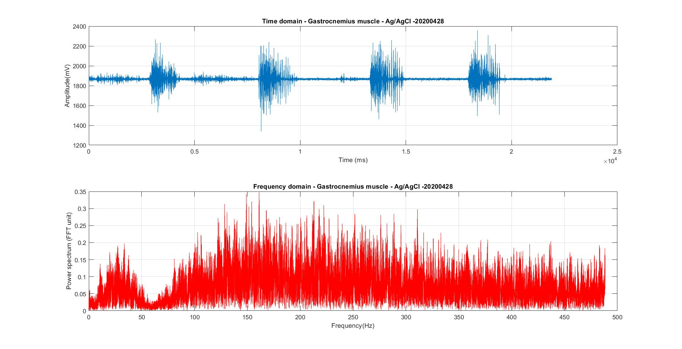
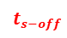
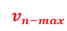
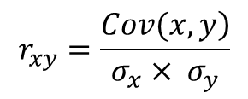
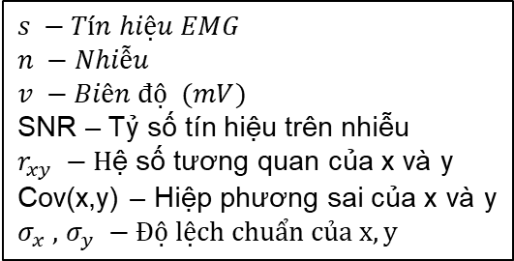
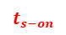
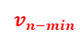
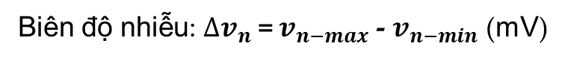



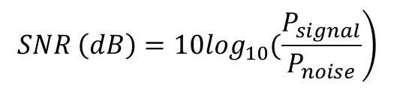
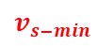


Kết quả thí nghiệm đo bằng mạch EMG
Tính toán trên Matlab
$$v_{s−max}$$
$$v_{n−max}$$
$$t_{start}$$
$$v_{n−min}$$
$$∆v_{n}$$
$$∆v_{s}$$
$$t_{end}$$
$$t_{s−on}$$
$$t_{s−off}$$
$$v_{s−min}$$
Biên độ tín hiệu EMG: $∆v_{s}$ = $v_{s−max}$ - $v_{s−min}$ (mV)
$$s −Tín hiệu EMG$$
$$n −Nhiễu$$
$$v −Biên độ (mV)$$
SNR – Tỷ số tín hiệu trên nhiễu
$r_{xy} −H$ệ số tương quan của x và y
Cov(x,y) – Hiệp phương sai của x và y
$σ_{x} ,$ $σ_{y} −Độ lệch chuẩn của x, y$
Biên độ nhiễu: $∆v_{n}$ = $v_{n−max}$ - $v_{n−min}$ (mV)
$$\left.SNR \left(dB\right)=10\log_{10}(\frac{P_{signal}}{P_{noise}}\right)$$
$$r_{xy}=\frac{\left.Cov(x,y\right)}{σ_{x}× σ_{y}}$$
https://searchnetworking.techtarget.com/definition/signal-to-noise-ratio
https://www.statisticshowto.com/probability-and-statistics/correlation-coefficient-formula/
7/9/2021
18

Slide 19
Kết quả thí nghiệm đo bằng mạch EMG
So sánh tín hiệu EMG ở tay, chân và lưng của graphene và Ag/AgCl
 |  | Tay |  |  | Chân |  |  | Lưng
 |  | 1st | 2nd | 3rd | 1st | 2nd | 3rd | 1st | 2nd | 3rd
Graphene | Biên độ tín hiệu EMG (mV) | 1234 | 1093 | 1140 | 1187 | 1105 | 1144 | 171 | 198 | 186
 | Biên độ nhiễu (mV) | 369 | 387 | 430 | 194 | 130 | 149 | 71 | 64 | 68
Ag/AgCl | Biên độ tín hiệu EMG (mV) | 741 | 675 | 701 | 1464 | 1482 | 1465 | 229 | 199 | 199
 | Biên độ nhiễu (mV) | 231 | 231 | 262 | 198 | 204 | 152 | 76 | 77 | 62
7/9/2021
Notes:
Tín hiệu điện cơ ở lưng nhỏ hơn rất nhiều so với tay và chân

Slide 20
Kết quả thí nghiệm đo bằng mạch EMG
Đồ thị biểu diễn SNR với tín hiệu 1) tay 2) chân 3) lưng
7/9/2021
Notes:
Các hình trên lần lượt là đồ thị biểu diễn giá trị SNR với tín hiệu ở tay, chân và lưng. Giá trị SNR được tính với dữ liệu ở các đối tượng đo khác nhau với màu xanh là tín hiệu đo với Ag/AgCl, màu cam là graphene loại nylon, màu xám là graphene loại polyester.
Do đặc tính bó cơ của mỗi người khác nhau nên giá trị SNR cũng có sự khác nhau giữa các đối tượng. SNR với tín hiệu ở lưng nhỏ hơn so với tay và chân do biên độ tín hiệu cơ lưng rất bé.

Slide 21
Kết quả thí nghiệm đo bằng mạch EMG
Đồ thị biểu diễn hệ số tương quan của tín hiệu 1) tay 2) chân 3) lưng
3
Notes:
Trên hình lần lượt là đồ thị biểu diễn hệ số tương quan của tín hiệu ở tay, chân và lưng theo các đối tượng đo. Màu xanh là tương quan giữa tín hiệu với Ag/AgCl và graphene loại nylon. Màu cam là tương quan giữa tín hiệu với Ag/AgCl và graphene loại polyester.
Hệ số tương quan dao động từ 0.67 đến 0.82, tức độ tương quan của hai tín hiệu khá cao.
Từ các kết quả trên, có thể thấy rằng tín hiệu thu được từ graphene có chất lượng tương đương với Ag/AgCl, hoàn toàn có khẻ năng thay thế cho cảm biến thương mại này.

Slide 22
KẾT LUẬN
Đồ án trên đã làm được
Xây dựng một hệ thống đo tín hiệu điện cơ hoàn chỉnh
Đo được tín hiệu điện cơ ở các bó cơ khác nhau trên cơ thể
Tín hiệu điện cơ đo được được hiển thị chính xác và lưu trữ đầy đủ
Những vấn đề chưa làm được trong đồ án
Chưa thiết kế thành công firmware 2 device.
Chưa kiểm soát được quá trình lưu dữ liệu vào Sdcard
Chưa tích hợp được mạch sạc pin lên mạch
7/9/2021

Slide 23
Hướng phát triển
Lập trình đo thêm 1 số thông tin của môi trường như: Nhiệt độ, độ ẩm, …
Lập trình hiển thị phần trăm pin của thiết bị.
Tối ưu thuật toán hoặc đưa ra giải pháp mới để phân tích tính toán SNR cho dữ liệu.
Tích hợp mạch sạc pin vào mạch điện tử.
Tìm giải pháp khắc phục sự tiếp xúc graphene với da.
7/9/2021

Slide 24
Thank you for watching and listening
7/9/2021

Slide 25
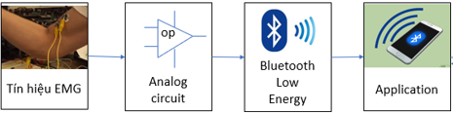
Thiết kế firmware cho hệ thống
Sơ đồ khối toàn bộ hệ thống EMG
Notes:
Hệ thống sẽ bao gồm hai phần chính là phần thu nhận, xử lý tín hiệu thô và phần truyền dữ liệu
Khối BLE này có vai trò là nhận dữ liệu từ mạch analog, xử lý và truyền dữ liệu qua cho app trên điện thoại. Khối truyền nhận dữ liệu Bluetooth sẽ số hóa tín hiệu tương tự từ khối xử lý trung tâm sau đó đóng gói dữ liệu thành từng gói 40bytes và lấy gói 20ms một lần.

Slide 26
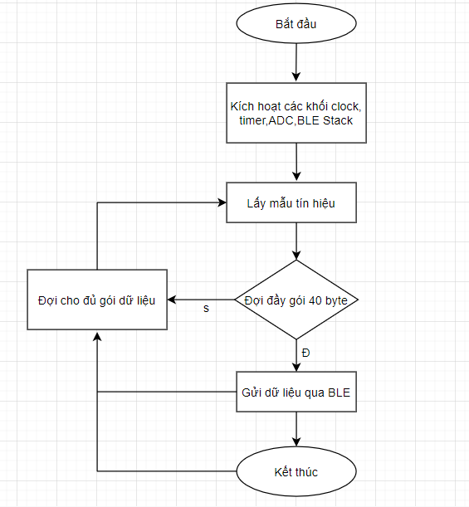
Thiết kế firmware cho hệ thống
Sơ đồ thuật toán truyền dữ liệu từ BLE controller
Notes:
sơ đồ thuật toán được viết trong BLE controller. Chương trình bắt đầu bằng việc khởi tạo các phương thức setup các khối và driver cần thiết của microcontroller. Sau đó timer lấy mẫu các chân tín hiệu EMG rồi chuyển dữ liệu qua BLE. App Android nhận dữ liệu của BLE, xử lý và hiện thị tín hiệu EMG lên màn hình.

Slide 27

Triển khai và kết quả
Lựa chọn công cụ phát triển:
Phần mềm code nhúng Keil 5
Keil ® MDK là giải pháp phát triển phần mềm toàn diện nhất cho các bộ vi điều khiển dựa trên Arm ® và bao gồm tất cả các thành phần mà bạn cần để tạo, xây dựng và gỡ lỗi các ứng dụng nhúng.

Slide 28
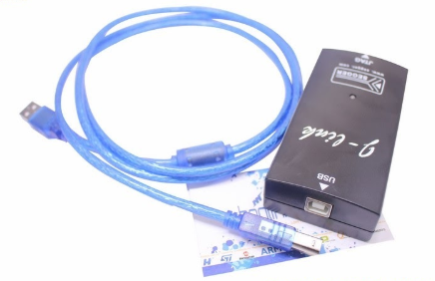
Triển khai và kết quả
Lựa chọn mạch nạp: Jlink V8
Thông tin cơ bản:
JLink V8.0 một sản phẩm hỗ trợ lập trình Flash và Debug cho các dòng ARM7/9. Sử dụng tốt với các trình biên dịch Keil C, IAR, ADS, ...
Giao tiếp USB 2.0 tốc độ cao
Hỗ trợ ARM7/ARM9/ARM11, Cortex™-MTốc độ JTAG MAX lên tới 12MHz
Tốc độ nạp Flash tối đa 720 Kbyte/s
Cho phép theo dõi tất cả các tín hiệu JTAG, đo được điện áp Vcc
Hỗ trợ đa kết nối JTAG
Kết nối chuẩn JTAG 20-pin
Dải điện áp hoạt động rộng: 1.2V - 3.3V, 5V
Hỗ trợ lập trình Flash on-chip và off-chip (J-Flash)
Cấp nguồn cho mạch đích: J-Link có thể cấp tối đa 300 mA (5V - cần set Jumper)

Slide 29
Kết quả
Test firmware trên module ble nrf52832
Fix giá trị gửi lên app là 20
Fix giá trị gửi lên app từ 0 - 4002

Slide 30
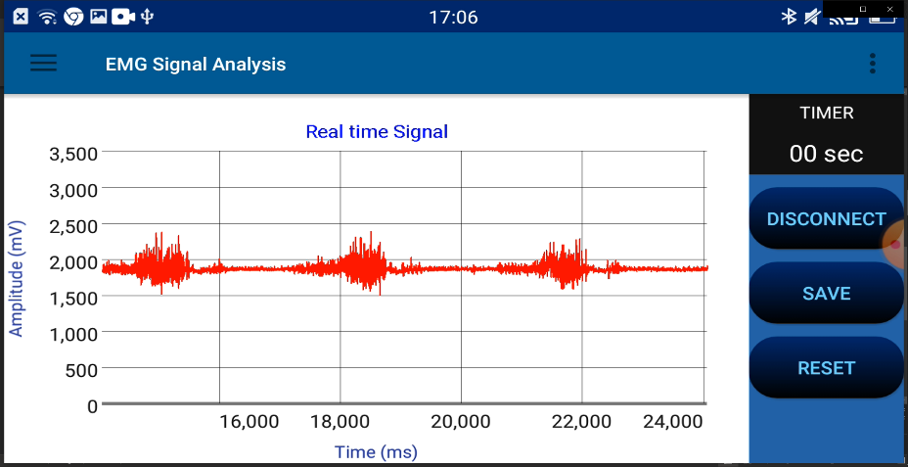
Kết quả
Kết quả sau khi test firmware vào mạch ver2

